Slide 1
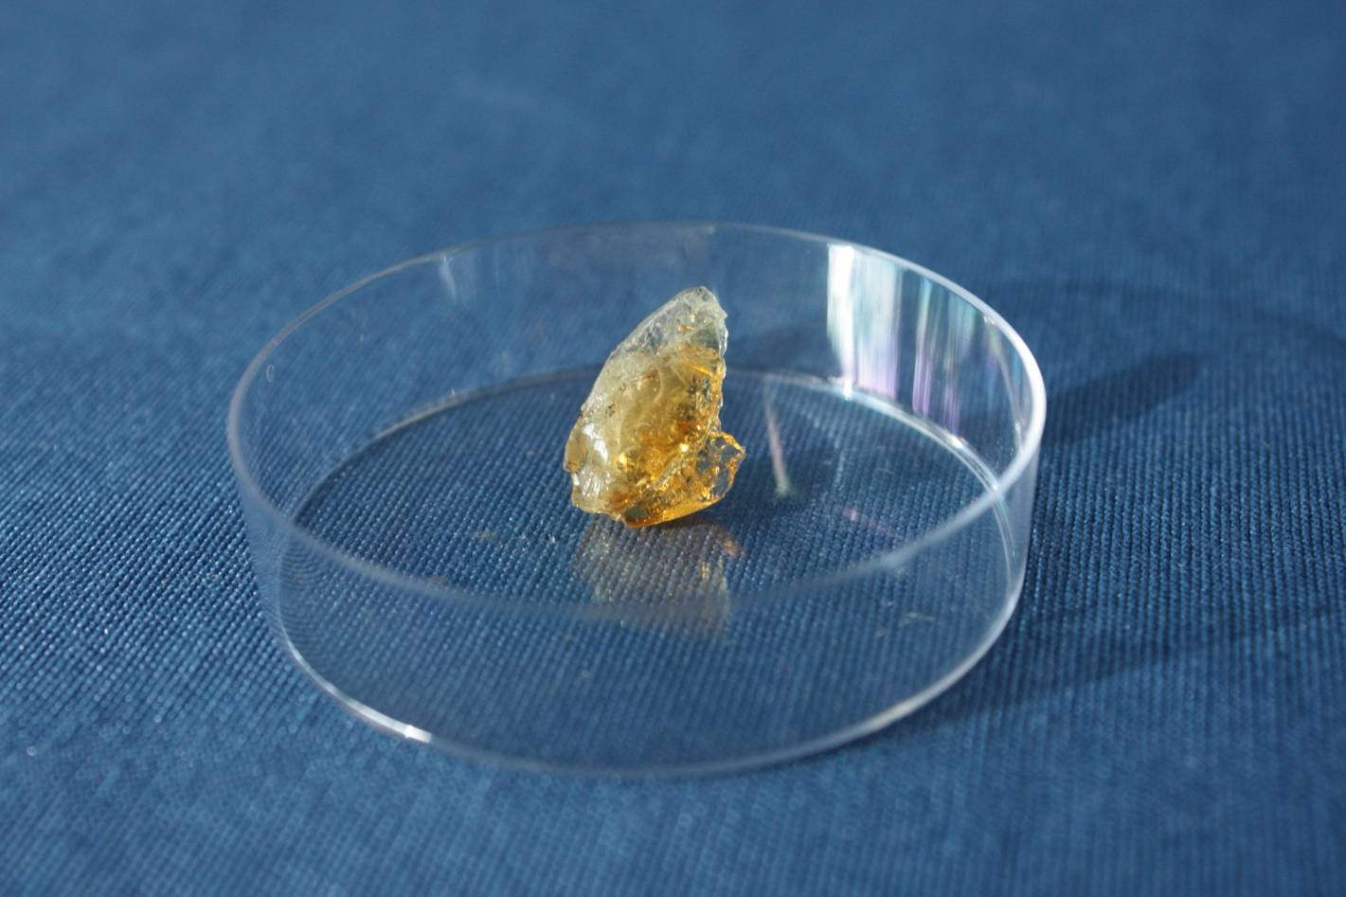
Výroba a degradace PLA
Notes:
1

Slide 2
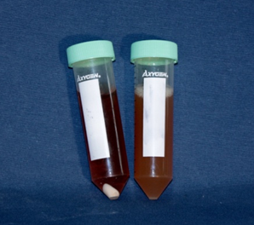
2. Extrakce buněčné hmoty centrifugou
2.1 Naplňte dvě 50 ml centrifugační zkumavky 40 ml fermentačního roztoku
2.2 Vložte do centrifugy (5000 rpm/10 min)
Supernatant
Bakterie
Notes:
2

Slide 3
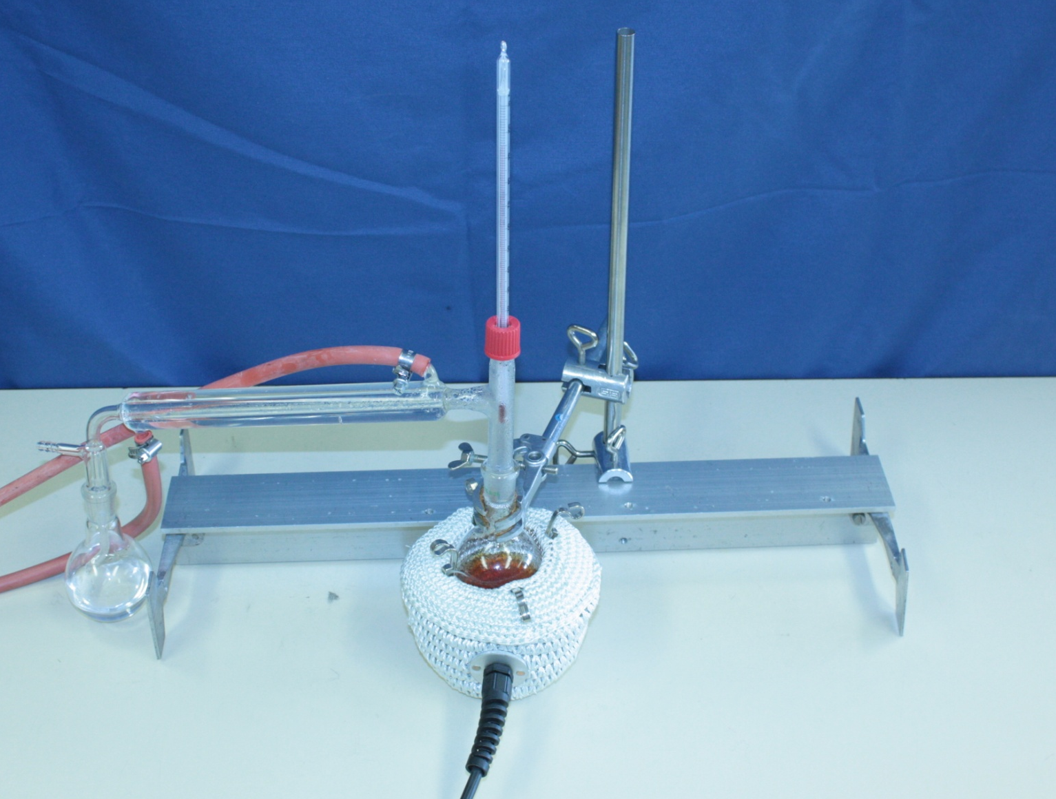
3. Destilace
3.1 Připravte 75 ml supernatantu k destilaci.
Teploměr
Chladič
Držák destilační soustavy
Destilační soustava
Nádoba na výsledný produkt
Hořák
Notes:
3

Slide 4
3. Destilace
3.2 Oddestilujte cca 50 ml vody (z původních 75 ml supernatantu)
3.3 Nechte vychladnout roztok k. mléčné
Notes:
4

Slide 5
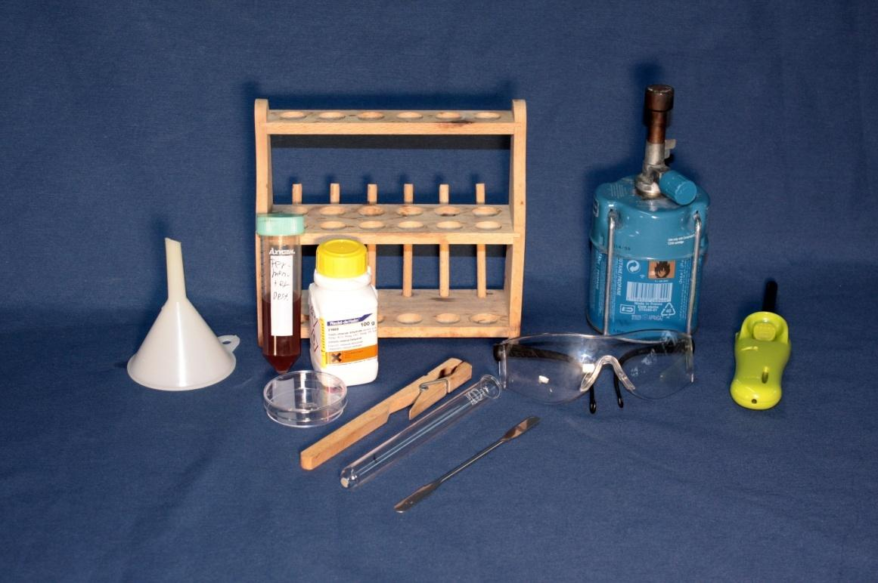
Polymerace k. mléčné
4.1 Pomůcky:
Stojan na zkumavky
Plynový hořák
Vzorek
Trychtýř
Chlorid cínatý
Petriho miska
Ochranné brýle
Zapalovač
Držák zkumavky
Zkumavka
Špachtle
Notes:
5

Slide 6
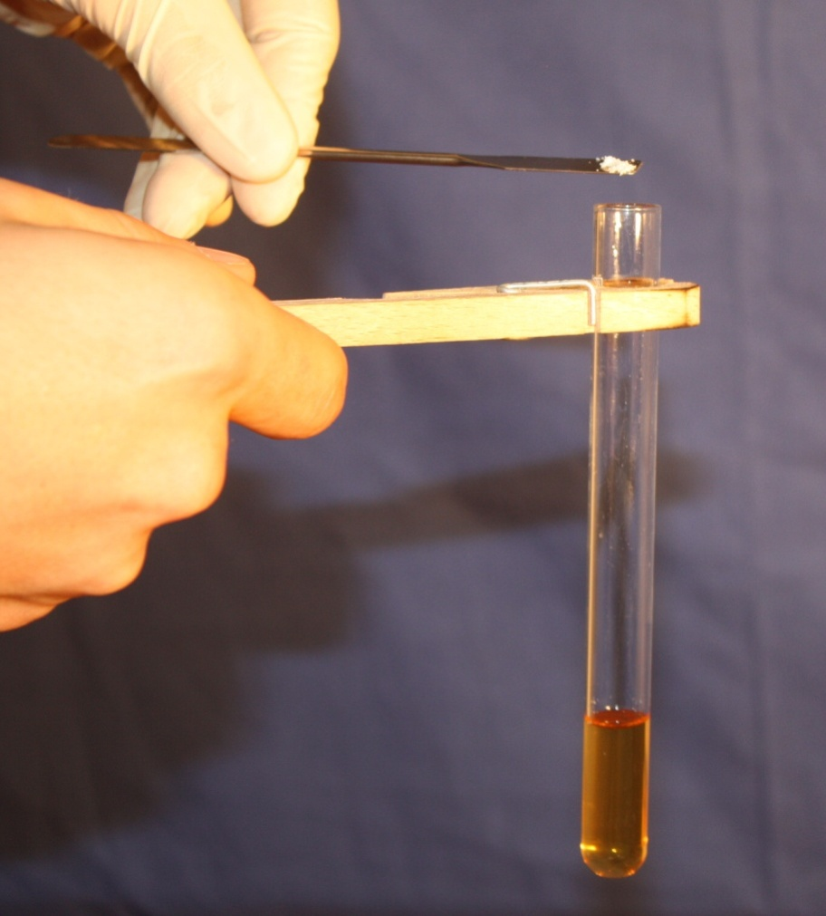
4.2 Do zkumavky napipetujte 5 ml roztoku k. mléčné
4.3 přidejte katalyzátor SnCl₂.
Notes:
6

Slide 7
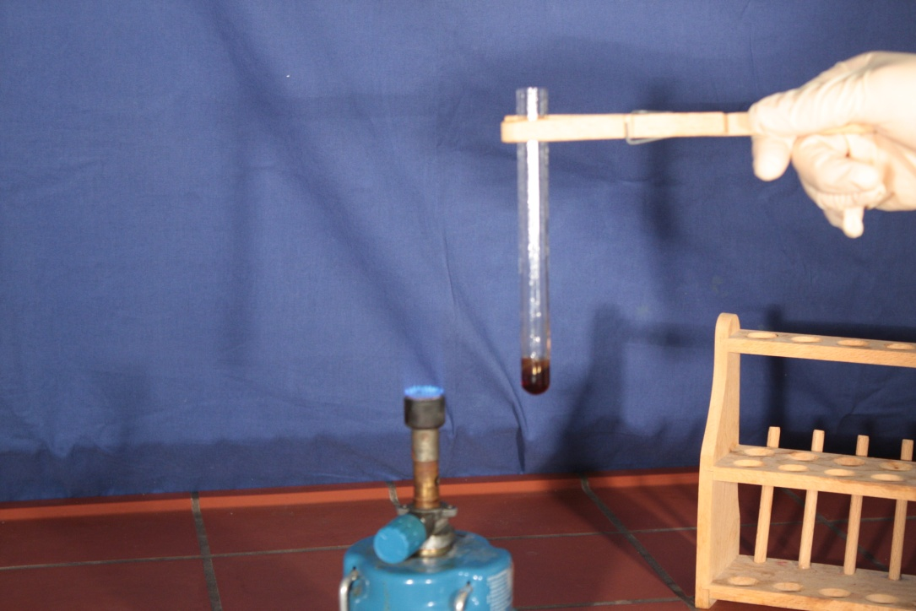
4.4 Za stálého třepání zahřívejte roztok po dobu 5-10 minut v digestoři tak, aby byl zajištěn rovnoměrný var celého roztoku
Notes:
7

Slide 8
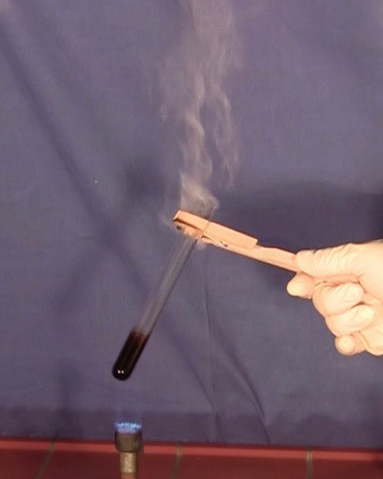
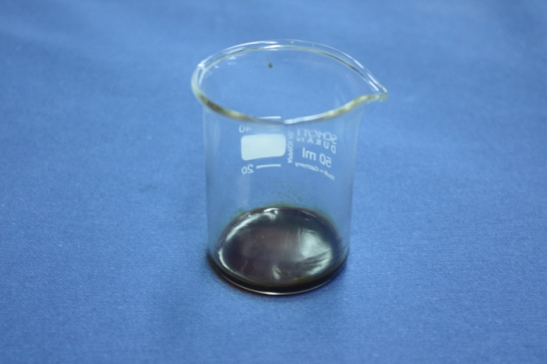
4.5 Až roztok začne vřít a objeví se hustý bílý kouř, nalijte jej do 40ml kádinky
Vzniklá PLA postupně chladne a tuhne
Notes:
8

Slide 9
5. PLA-degradace hydrolýzou
5.1 Přidejte 10 ml destilované vody do kádinky a míchejte
→ PLA se postupně rozpustí.
10 ml H₂O_{dest.}
Notes:
9

Slide 10
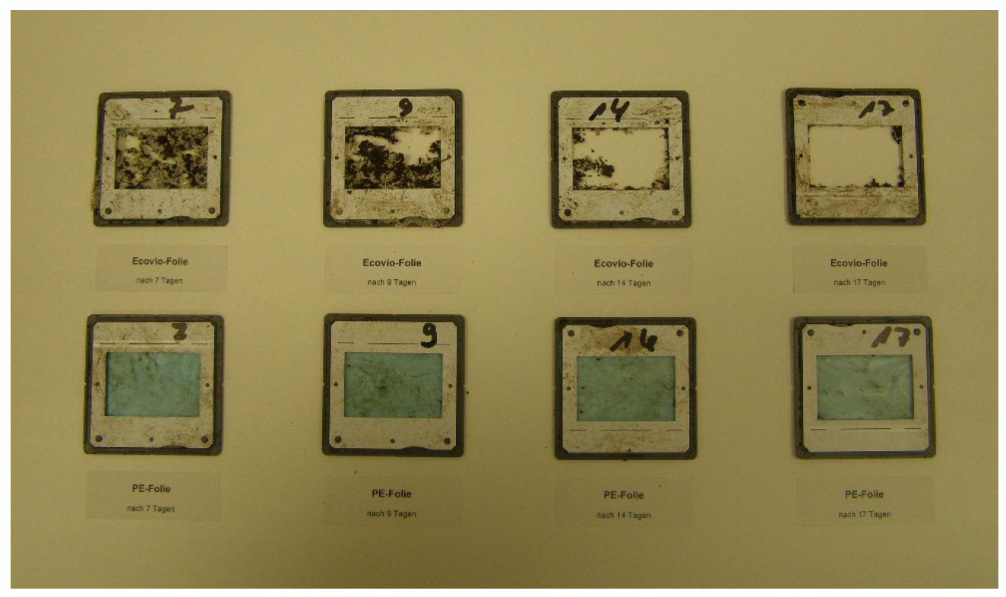
6. Rozpad PLA
Ecovio
PLA-Folie
PE-Folie
Zdroj:
BASF
7 d 9 d 14 d 17 d
Notes:
10

